Slide 1

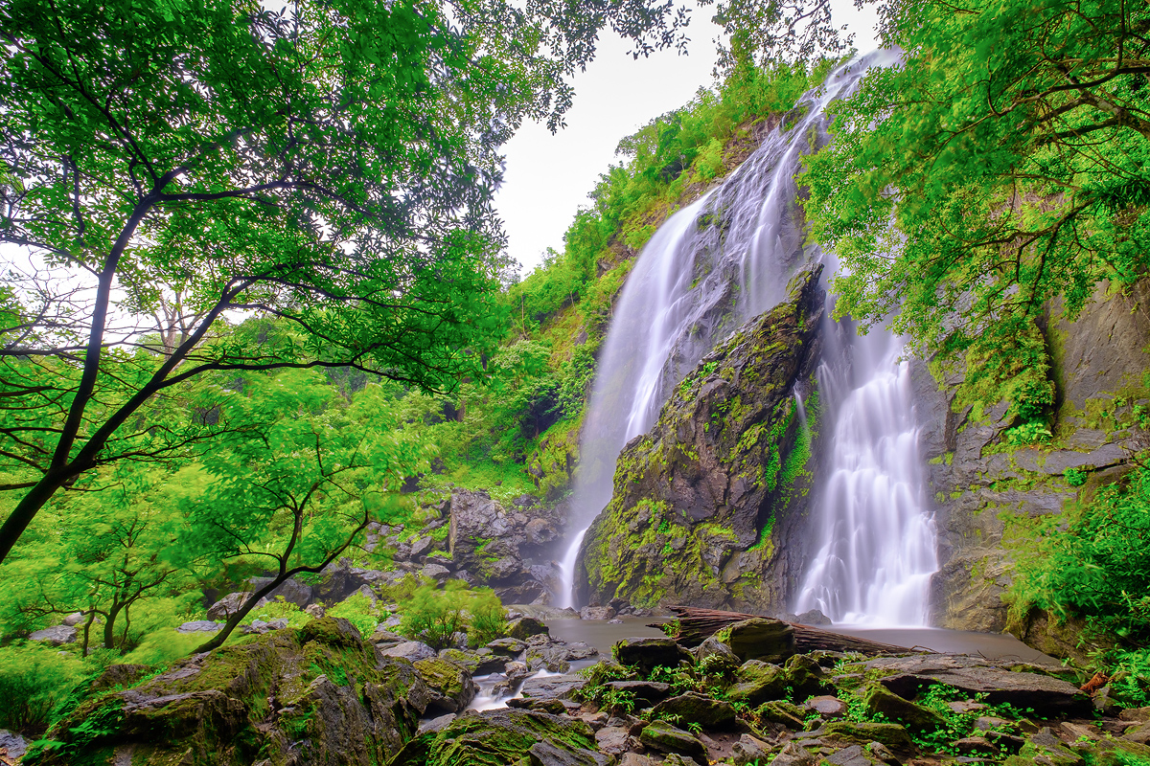


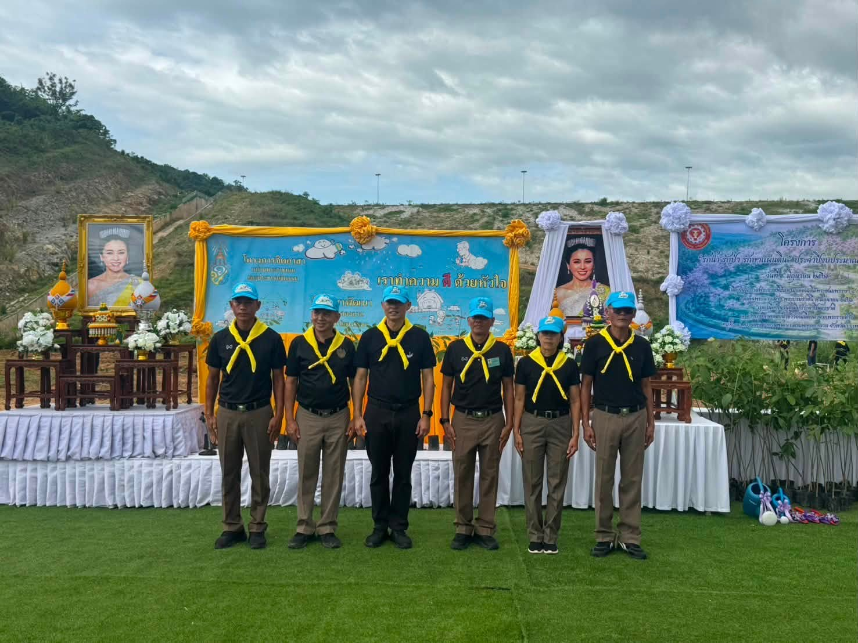
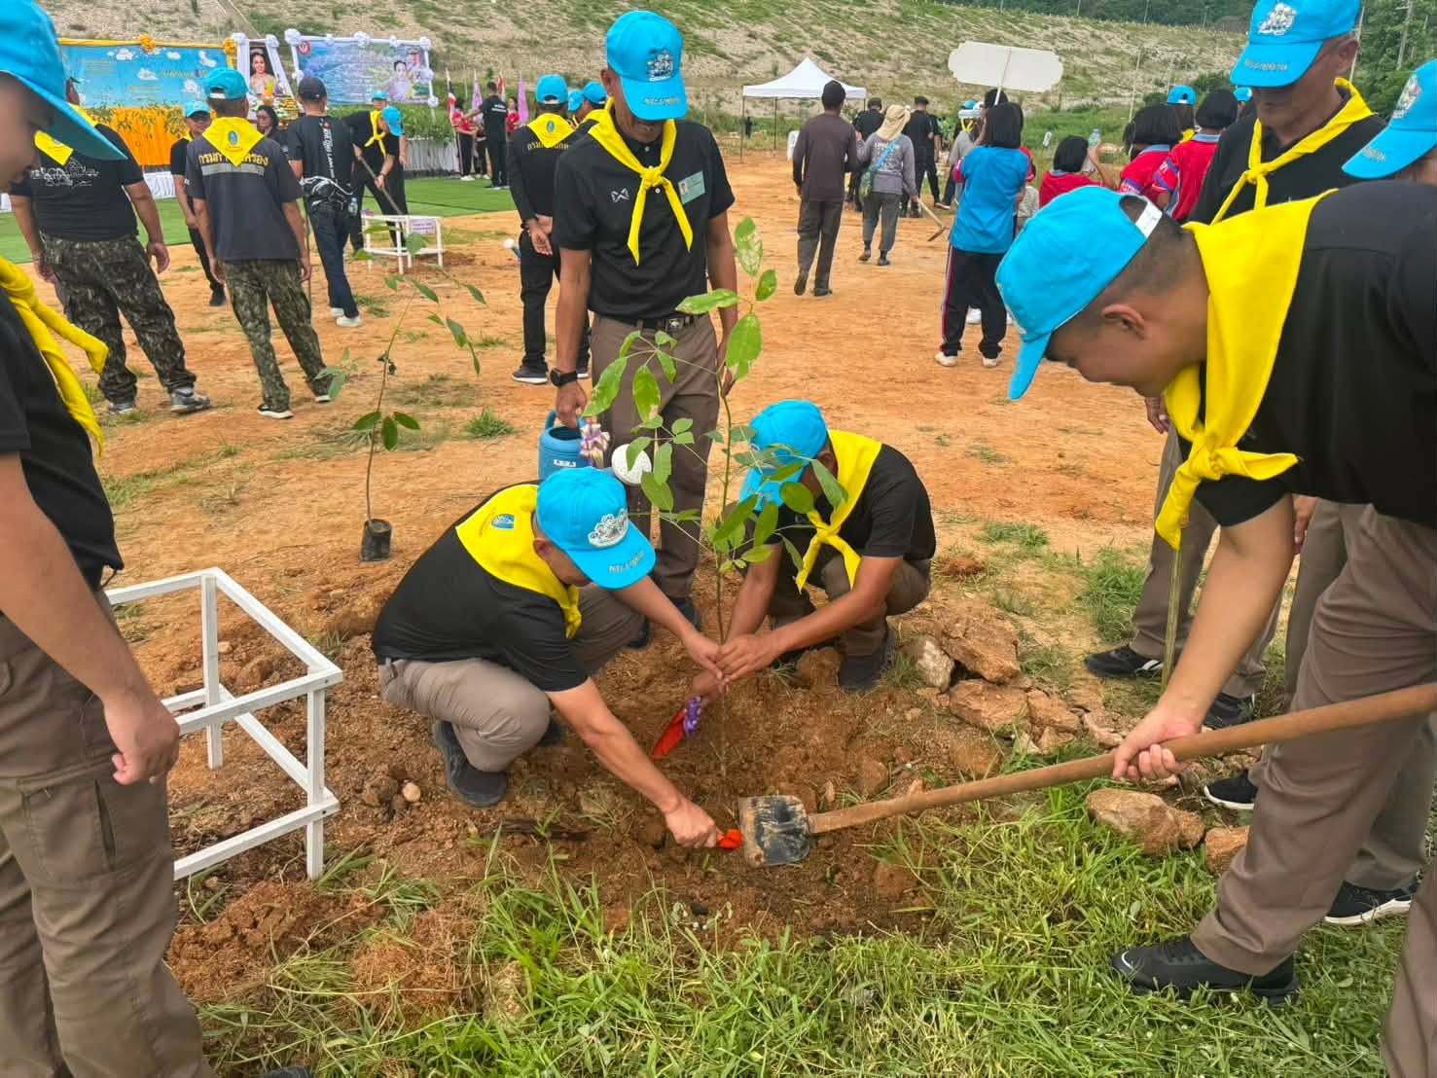
ผลการดำเนินงาน
วันที่ 9 มิถุนายน ๒๕๖9 เวลา 09.0๐ น. พ.ต.ท.กันต์ ใจเพียรทอง สว.อก.สภ.คลองลาน พ.ต.ท.บันลัง สถิตย์แจ้ง สวป.สภ.คลองลาน (กต.ตร.สภ.)
พร้อมชุดจิตอาสา สภ.คลองลาน ร่วมกิจกกรมจิตอาสาพระราชทาน เนื่องในโอกาสพระราชพิธีมหามงคลเฉลิมพระชนมพรรษา 4 รอบ 3 มิถุนายน 2569
กิจกรรมจิตอาสาพระราชทานปลูกต้นไม้ โดยมี นายศราวุธ ทังดิน นายอำเภอคลองลาน (กรรมการ กต.ตร.สภ.ฯ) เป็นประธานในครั้งนี้

